Slide 1
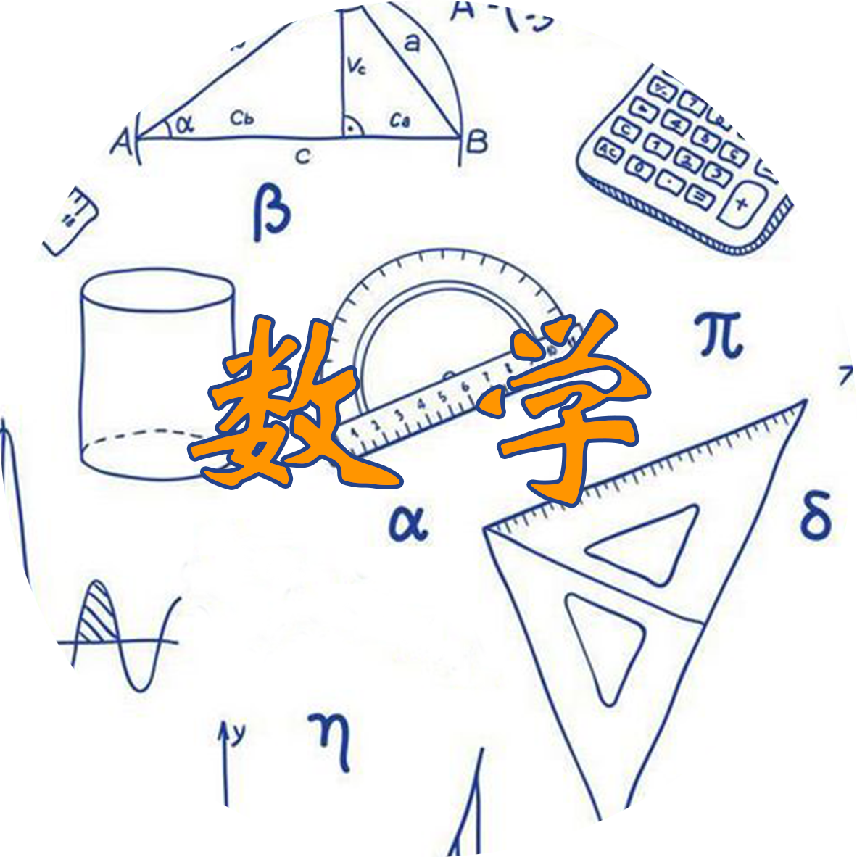
数学（人教A版）
必修第二册
第七章 复数
7.2.2 复数的乘、除运算

Slide 2
能力目标
能力目标
素养目标
在问题探究过程中，体会和学习类比等数学思想方法，感悟运算形成的基本过程。
理解并掌握复数的代数形式的乘法与除法运算法则。
培养类比思想和逆向思维；通过复数的乘除法的学习，体会实虚数的矛盾和统一，加深对数学的情感认识。

Slide 3
(一）复习回顾，引入新课
经过前面的学习，我们了解了复数的概念，以及复数加减法运算及其几何意义。复数的加法和减法法则，类似多项式的加减法，是将复数的实部与实部，虚部与虚部分别相加减。从几何意义的角度出发，复数的加法可以按照向量的加法（平行四边形法则）来进行，复数的减法可以按照向量的减法（三角形法则）来进行。
通过上节课的探究，我们发现，复数的加减法与实数中多项式的加减法类似，那么，复数的乘除运算，是否也有这个规律呢？接下来让我们一起来探究一下。

Slide 4
（二）预习课本，探究引入新课
阅读课本77-79页，思考并完成以下问题1、复数的乘法、除法如何进行？2、复数的乘法与两个多项式乘法运算是否相同？

Slide 5
探究一:复数的乘法法则：
问题1 类比复数的加法法则和减法法则，你可以尝试定义复数的乘法法则吗？
即设 是任意两个复数，那么它们的积
等于什么呢？
我们规定，复数的乘法法则如下：
设 是任意两个复数，那么它们的积为

Slide 6
问题2 两个复数乘法运算法则，从运算过程上看与那种运算类似？
两个复数相乘，类似于两个多项式相乘，把复数 中的实部与虚部
看成常数，把虚数单位 看成是“变元”， 就可以把复数
看成是一个关于 的“一次二项式”，将复数的乘法按多项式乘法进行，
在所得结果中把 换成-1，并且把实部和虚部分别合并即可．

Slide 7
问题3 两个复数乘法运算法则从运算结果上有什么特点？
两个复数的积仍然是一个复数，就像两个实数相乘，
结果仍是实数一样．其实部为 ，虚部为 ．
当 且 时， ,此时复数的乘法法则与实数的
乘法法则一致.
通过以上探究，我们知道，两个复数的积仍然是一个复数，且唯一确定，运算中与实数的乘法法则保持一致，类似于两个多项式相乘。

Slide 8
探究二:复数乘法的运算律
问题4 复数的乘法是否满足交换律、 结合律? 乘法对加法满足分配律吗?请同学们进行验证。
以交换律为例进行验证．

Slide 9
对于任意设z₁, z₂, z₂∈C，有
即复数乘法满足交换律、结合律和分配律.

Slide 10
探究三:复数除法法则
问题5类比实数的除法是乘法的逆运算，我们规定复数的除法是乘法的逆运算.请探求复数除法的法则？
1．利用待定系数法求出两个复数的商
设 ，类比实数的除法是乘法的逆运算以及复数
减法法则的定义方法，应该有 ，
复数 是复数 的商．

Slide 11
，根据复数相等的定义：
得到方程组 ，解方程组得到
因此：
即

Slide 12
2．类比分母有理化的过程得出分母实数化的过程
将除法算式写成分式结构，

Slide 13
问题6 观察这个等式的左右两边，你会发现什么呢？
等式从左边到右边实现了分母由虚数变为实数．
问题7 以前学过的知识有没有类似这样的变形呢？
分母由无理数变为有理数的有理化过程．
问题8 根据目前所学过的知识，能不能通过分子分母同时乘以一个因式而实现分母由虚数变为实数呢？
通过分子分母同时乘以分母的共轭复数来实现分母由虚数变为实数的变形．

Slide 14
3．定义复数的除法法则
两个复数相除，首先要把除法算式写成分式结构，
再把分子分母同时乘以分母的共轭复数，
然后分子分母分别进行乘法运算，最后把结果整理为的形式．
两个复数相除（除数不为0），所得的商是一个确定的复数，
其实部为 ，虚部为

Slide 15

（三）例题讲解
1、复数的乘法对应例题
例1 计算
解：

Slide 16
例题讲解
例2 计算
解：

Slide 17
例题讲解
2、复数的除法对应例题
例3 计算
解：

Slide 18
例题讲解
例4在复数范围内解下列方程：
解：

Slide 19
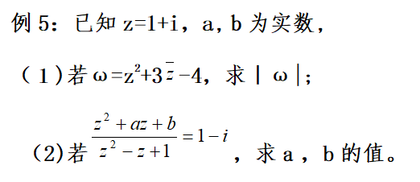


Slide 20
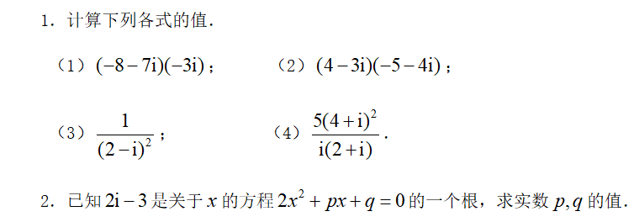
（四）课堂练习

Slide 21
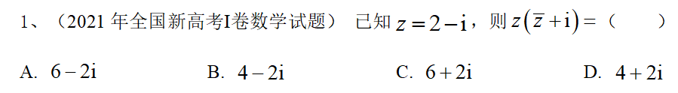
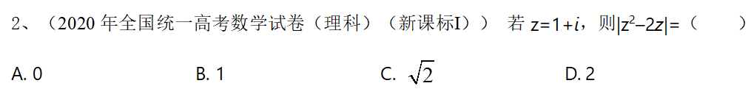
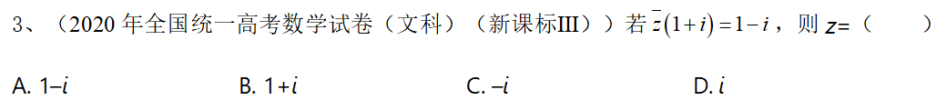
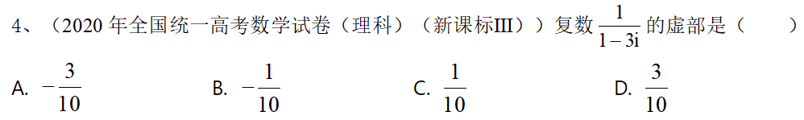
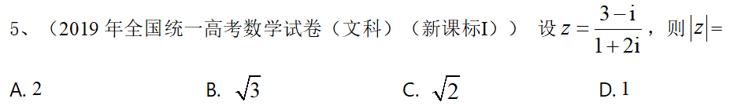
（五）课学小测---真题体验

Slide 22
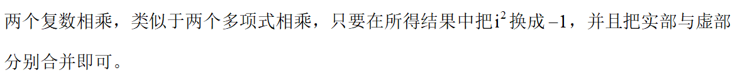
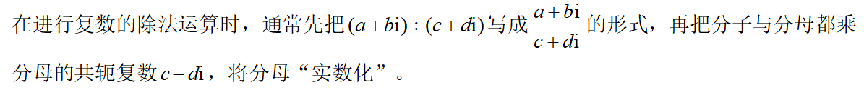
（六）课堂小结：
（1）复数代数形式的乘法法则：
（2）复数代数形式的除法法则：

Slide 23
（七）、课后作业
课本80页习题7.2的3、4题 P81 7

Slide 24
谢谢！

